Slide 1





Bài 3: Thực hành tạo, sao chép, xóa thư muc và đổi tên di chuyển tệp
GV: Đỗ Thị Huyền Trang

Slide 2
Game
Nhanh tay nhanh mắt
Link game:https://wordwall.net/vi/resource/25444634

Slide 3
NewFolder
Tạo mới thư mục
Rename
Đổi tên
Copy
Sao chép
Delete
Xóa
Move to
Di chuyển

Slide 4
Hoạt động 1:
Tạo, sao chép, xóa thư mục

Slide 5
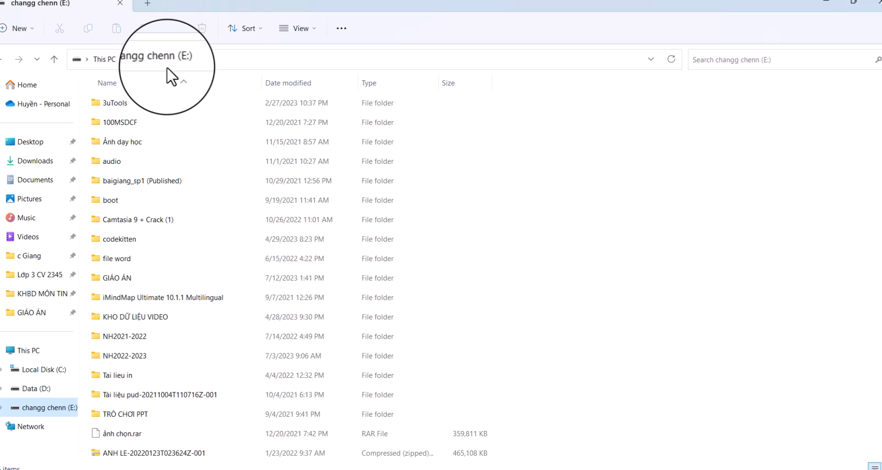
Quan sát video và trả lời câu hỏi:
Trong video thực hiện các lệnh nào với thư mục?

Slide 6
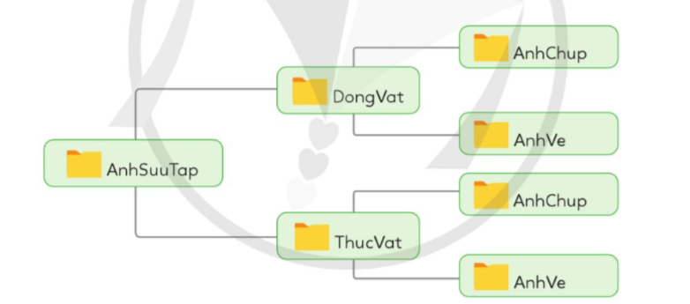
Thực hành tạo cây thư mục sau
Hướng dẫn:
B1: Sử dụng lệnh New Folder để tạo thư mục AnhSuu Tap
B2: Sử dụng các thao tác như Sao chép, đổi tên để tạo các thư mục tiếp theo

Slide 7
Hoạt động 2:
Di chuyển, đổi tên tệp

Slide 8
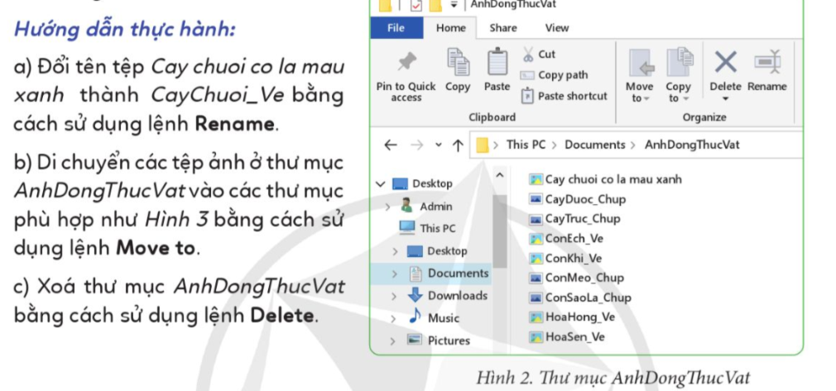

Slide 9


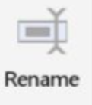



2. Point and say.
Thao tác ___________.
Đổi tên (Rename(
Xóa
(Delete)
Di chuyển (Move To)
Sao chép
(Copy)

Slide 10






Slide 11



Đây là biểu tượng của lệnh gì?
Sao chép
Di chuyển

Slide 12
Đây là biểu tượng của lệnh gì?
Đổi tên
Tạo mới

Slide 13
Đây là biểu tượng của lệnh gì?
Xóa
Sao chép

Slide 14
Đây là biểu tượng của lệnh gì?
Xóa
Nhân bản

Slide 15
THANK YOU!

